Slide 1
Виртуальная Экскурсия по Тверскому бульвару

Slide 2
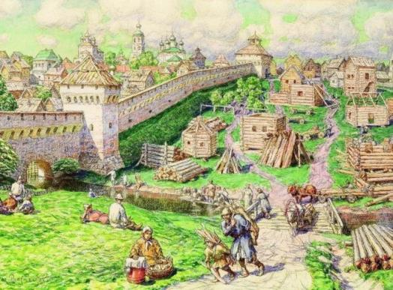
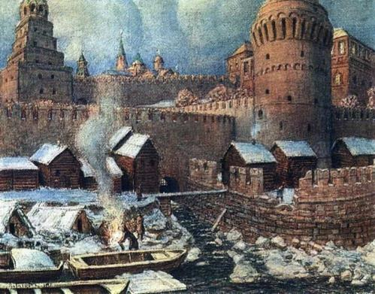
Белый Царев город

Slide 3
По высочайшему указу Екатерины II в 1774 г. городские власти начали разбирать стену, а позднее на её месте появилось десять бульваров
Московская улица в конце XVII столетия. С гравюры Ф. Дюрфельда
План города Москвы 1886 г.

Slide 4
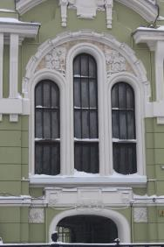
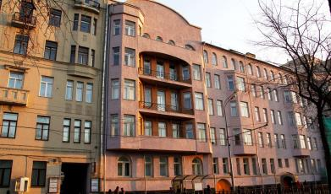
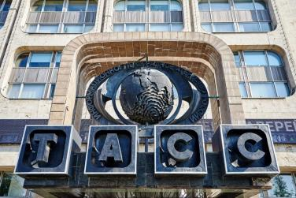
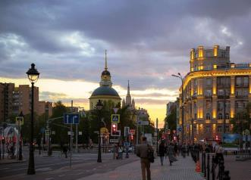
Тверской бульвар – музей под открытым небом

Slide 5
Пушкинская площадь

Slide 6
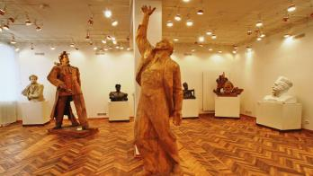
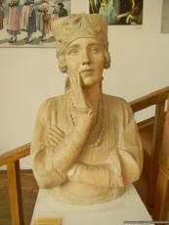
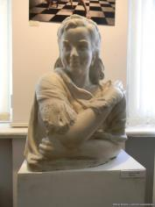
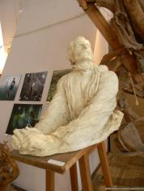
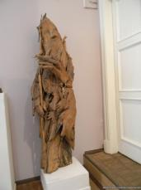
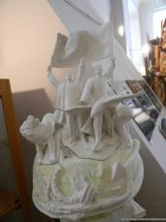
Тверской бульвар дом 28
Мемориальный музей-мастерская С.Т. Коненкова
C.Т. Коненков

Slide 7
Тверской бульвар дом 28
Иван Николаевич
Римский-Корсаков

Slide 8
Тверской бульвар дом 28
Осип Иванович Бове

Slide 9
Тверской бульвар дом 22. Московский художественный академический театр имени М. Горького

Slide 10
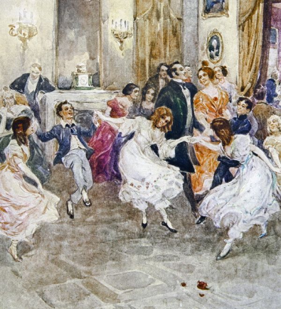
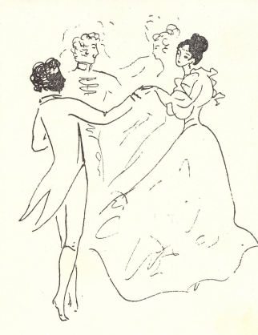
Петр Андреевич Йогель (1768-1855) - тот самый легендарный московский танцмейстер, у которого учились танцевать дворянские дети нескольких поколений, в том числе и Пушкин

Slide 11
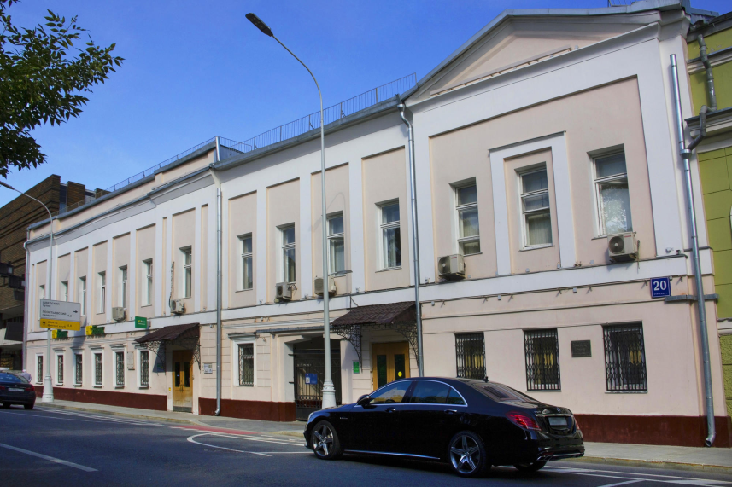
Тверской бульвар дом 20

Slide 12
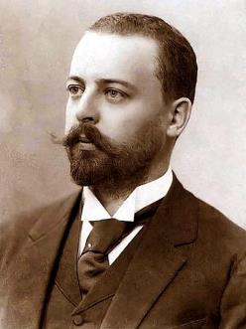
Тверской бульвар дом 18 начал свою биографию в 1834 году как образец классицизма, а затем, в начале 20-го века был реконструирован и приобрёл явные черты модерна.
Фёдор Осипович Шехтель

Slide 13
Тверской бульвар дом 14 и дом 16
Тверской бульвар дом 14
В 1924 г. трехкомнатную квартиру в полуподвальном этаже одного из строений дома получил писатель и переводчик Всеволод Иванов.
В 1930-м в одной из квартир поселился актёр и художественный руководитель Московского камерного еврейского театра Соломон Михоэлс.
Тверской бульвар дом 16
Самым известным жильцом его был Б. Н. Чичерин – тамбовский помещик, политический деятель, московский городской голова в 1880-х гг. (а тогда студент Московского университета, потом историк, профессор). Он оставил интереснейшие воспоминания о Москве середины XIX в.

Slide 14
Дуб, который рос в зоне разбивки бульвара в XVIII веке и к тому времени уже много лет радовал глаз жителей города, хотя и не был еще таким великаном, как теперь, гармонично вписался в общий ансамбль.

Slide 15
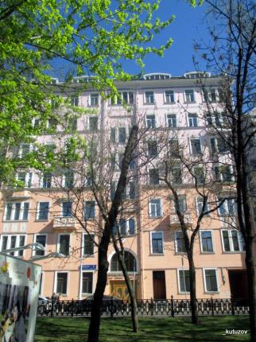
Тверской бульвар Бывшие доходные дома №12, №10 и №8
Дом №12
Дом № 10
Дом № 8

Slide 16
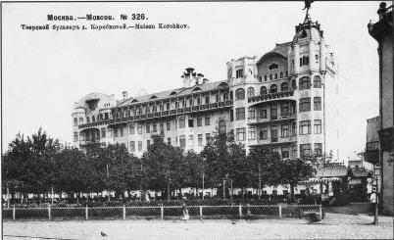
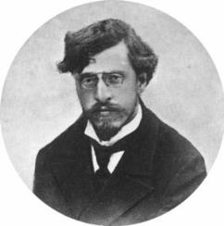
Тверской бульвар дом 6
Бывший доходный дом Петербургского страхового общества специалисты отмечают как интересный памятник московского модерна сильно перестроенный в середине 1920 годов для нужд ТАСС
Александр Устинович
Зеленко

Slide 17
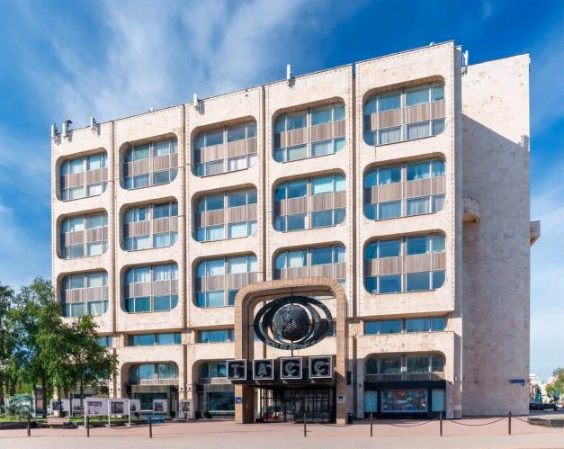
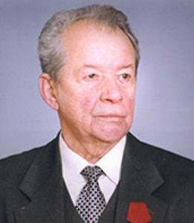
Тверской бульвар дом 2 новое здание информационного агентства ИТАР-ТАСС
Виктор Сергеевич Егерев

Slide 18
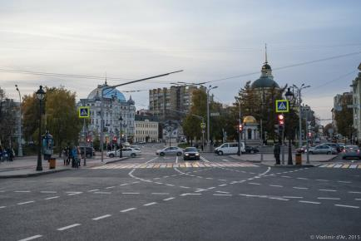
Церковь Большое Вознесенье в которой 18 февраля 1831 года венчались А.С, Пушкин и Н.Н. Гончарова.
Маленькие фигурки поэта и Натали стоят под сводом круглой беседки. Фонтан посвящён этой супружеской паре и открыт 6 июня 1999 года к 200-летию поэта.

Slide 19
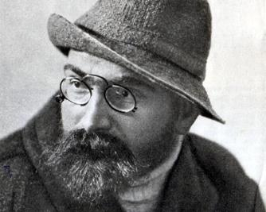
Памятник Клименту Аркадьевичу Тимирязеву
Сергей Дмитриевич Меркулов

Slide 20
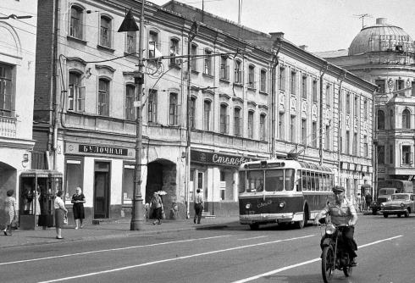
Тверской бульвар дом 3

Slide 21
Тверской бульвар
Дом №7
Дом №9

Slide 22
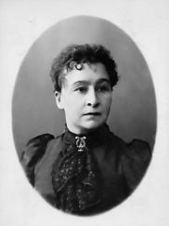
Тверской бульвар дом 11
Мария Николаевна
Ермолова

Slide 23
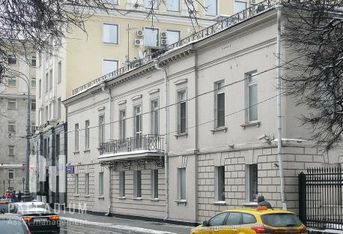
Тверской бульвар дома №13, №15 и №17
Дом №13
Дом № 8
Дом № 15

Slide 24
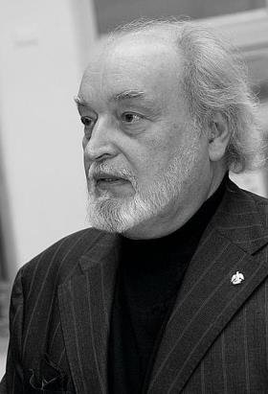
Памятник Сергею Александровичу Есенину
Анатолий Андреевич
Бичуков.

Slide 25
Храм Иоанна Богослова на Бронной

Slide 26
Тверской бульвар дом 23
Александр Яковлевич Таиров
Московский драматический театр имени А.С. Пушкина.

Slide 27
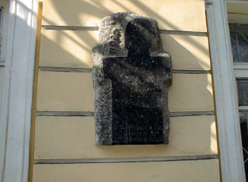
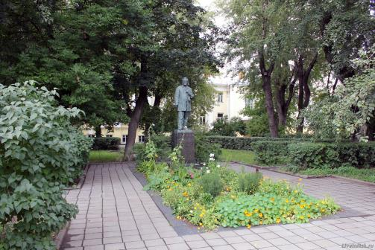
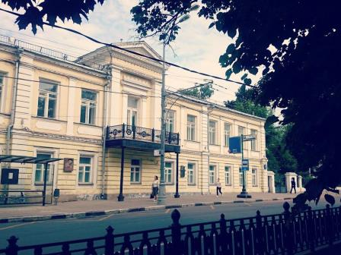
Тверской бульвар дом 23
мемориальная доска посвященная Андрею Платоновичу Платонову
мемориальная доска посвященная Осипу Эмильевичу Мандельштаму.

